Slide 1
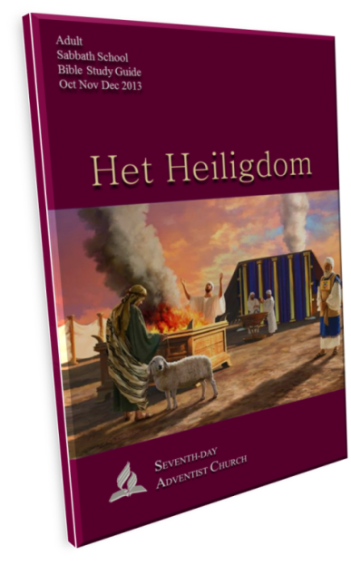
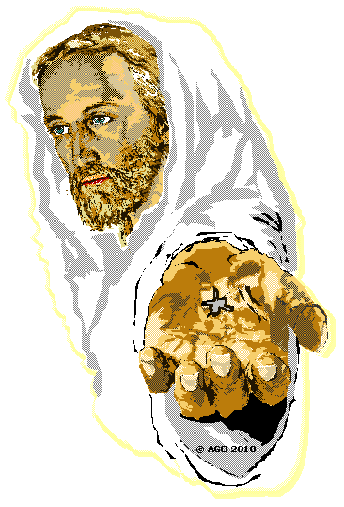
Zevende –Dags – Adventisten
SABBAT SCHOOL
Het Hemelse Heiligdom
“Gods woonplaats...”
Gezegende Sabbath
SABBAT 9 NOVEMBER - 2013
06

Slide 2
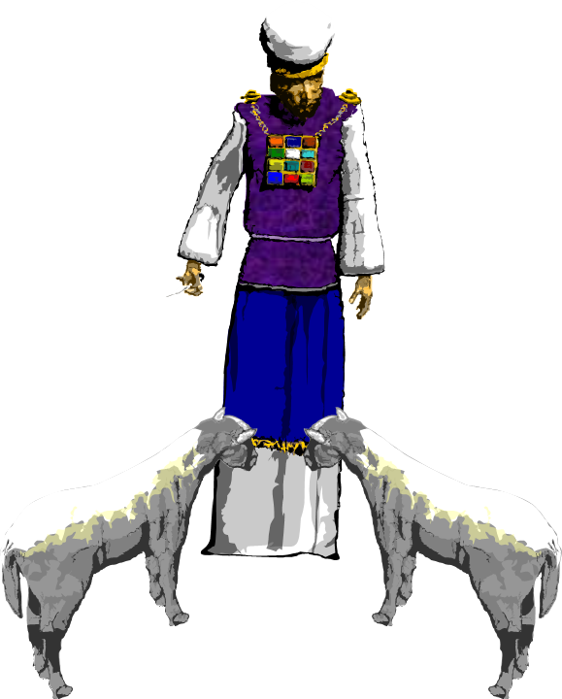
Het HEILIGDOM : De Grote Verzoendag
De Grote Verzoendag
LES 6
November 2 – November 9 2013
06

Slide 3
Het HEILIGDOM : De Grote Verzoendag
De Grote Verzoendag
LES 6
Kerntekst: ‘Wie is een God als u die schulden vergeeft en aan zonde voorbijgaat? U blijft
niet woedend op wie er van uw volk nog over zijn; liever toont u hun uw trouw.
Opnieuw zult u zich over ons ontfermen en al onze zonden teniet doen. Onze zonden
werpt u in de diepten van de zee‘
(Micha 7:18,19).
Sabbatmiddag – November 2
06

Slide 4
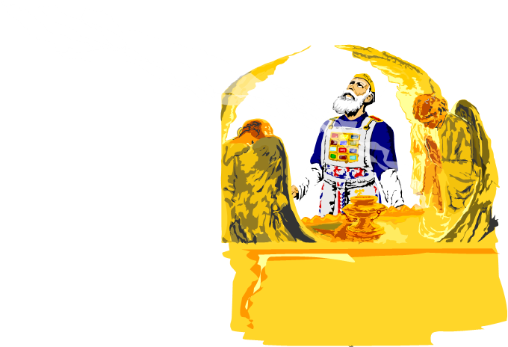
Het HEILIGDOM : De Grote Verzoendag
De Grote Verzoendag
LES 6
De Grote Verzoendag of, Jom Kippoer, zoals die wordt beschreven in Leviticus 16 is het meest plechtige ritueel in het OudeTestament. Het wordt opzettelijk geplaatst in het hart van het boek Leviticus, wat zich op zijn beurt in het hart bevindt van de vijf boeken van mozes, en dit alles om duidelijk te illustreren wat het ‘allerheiligste‘ karakter van dit ritueel is.
Sabbatmiddag – November 2
06

Slide 5
Het HEILIGDOM : De Grote Verzoendag
De jaarlijkse reiniging
LES 6
De Grote Verzoendag of, Jom Kippoer.
Wat wordt er op de Grote Verzoendag gereinigd?
De grote Verzoendag bestond uit drie belangrijke
hoofdbestanddelen:
Zondag – November 3
06

Slide 6
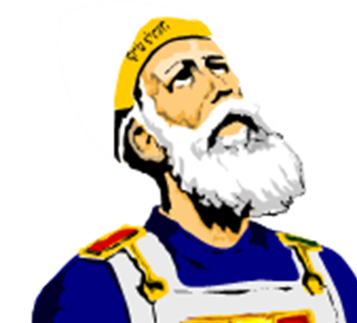
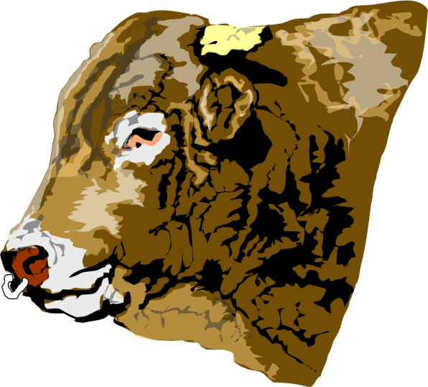
Het HEILIGDOM : De Grote Verzoendag
De jaarlijkse reiniging
LES 6
1. Het reinigingsoffer voor de priester.
De hogepriester slachtte een stier voor zijn eigen zonden, ten einde er zeker van te zijn dat hij (de priester) rein zou
zijn op het moment dat hij het heiligdom binnenging en het ritueel zou uitvoeren om het heiligdom te reinigen.
Zondag – November 3
06

Slide 7
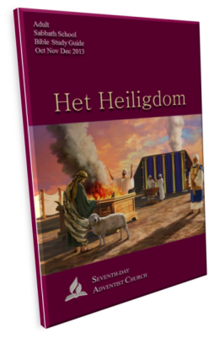
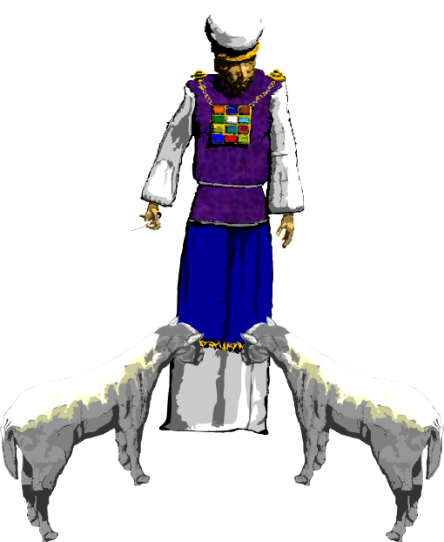
Het HEILIGDOM : De Grote Verzoendag
De jaarlijkse reiniging
LES 6
2. Het reinigingsoffer van de bok ‘voor de Heer‘.
Door het jaar heen ‘brachten’ de reinigingsoffers alle zonden van de israëlieten in het heiligdom. Op grote Verzoendag was het tijd om deze zonden van het heiligdom te verwijderen; dit proces werd gedaan door het bloed van de bok ‘voor de Heer‘.
Zondag – November 3
06

Slide 8
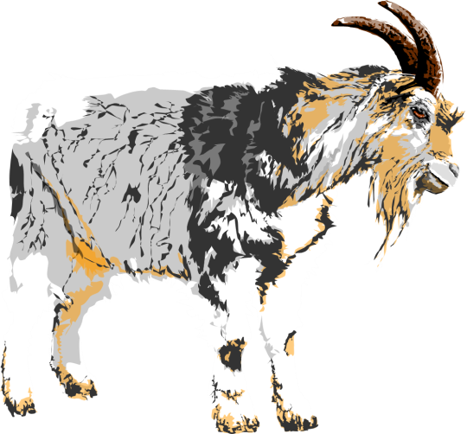
Het HEILIGDOM : De Grote Verzoendag
De jaarlijkse reiniging
LES 6
3. Het verwijderingsritueel met de levende bok voor Azazel.
God wilde dat de zonden van zijn volk zouden verdwijnen uit het heiligdom en het tentenkamp. Daarom werd een levende bok weggestuurd naar de woestijn.
Zondag – November 3
06

Slide 9
Het HEILIGDOM : De Grote Verzoendag
De jaarlijkse reiniging
LES 6
3. Het verwijderingsritueel met de levende bok voor Azazel.
Lees Leviticus 16:15. Wat gebeurde er met deze bok en waar stond het symbool voor?
Zondag – November 3
06

Slide 10
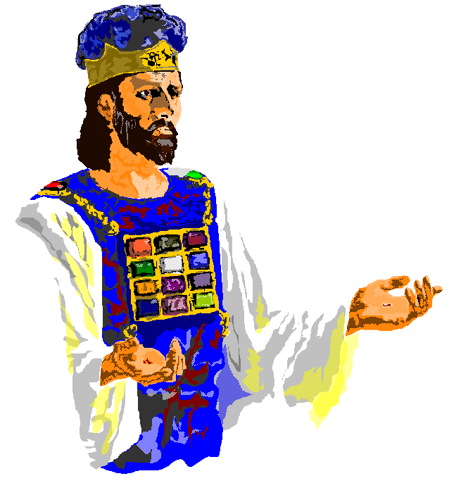
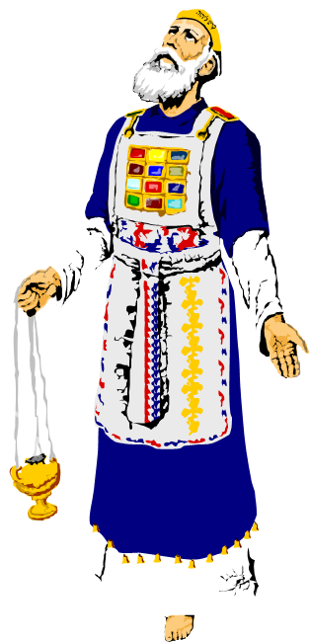
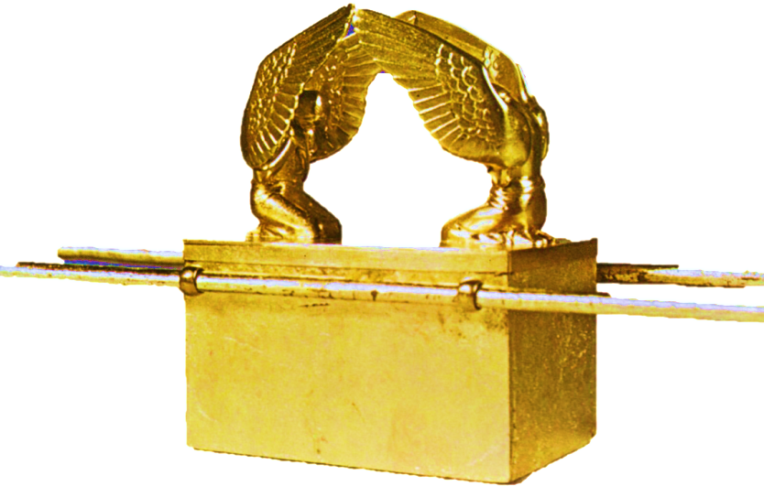
Het HEILIGDOM : De Grote Verzoendag
De Vergeving Voorbij
LES 6
De
Grote
Verzoendag,
De belangrijkste taak van
de hogepriester was om te bemiddelen
tussen God
en de mensheid.
Maandag – November 4
06

Slide 11
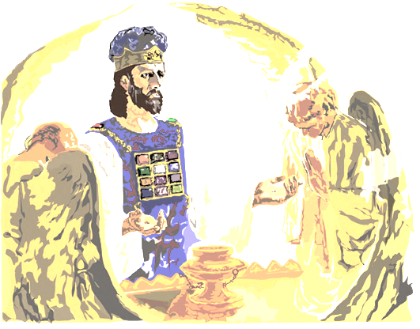
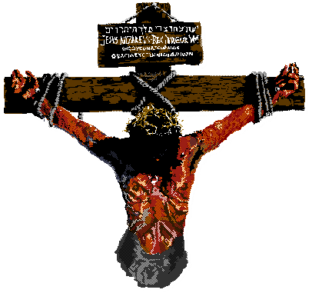
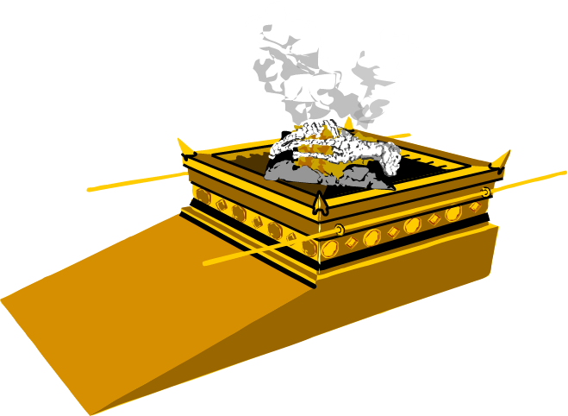
Het HEILIGDOM : De Grote Verzoendag
De Vergeving Voorbij
LES 6
Terwijl wij worstelen met
alle door God gegeven
kracht om alle zonden
uit ons leven weg te doen,
hoe kunnen wij
leren om volledig
te steunen op de
verdiensten van
Christus, Hij die onze
enige hoop op
verlossing is?
Maandag – November 4
06

Slide 12
Het HEILIGDOM : De Grote Verzoendag
Azazel
LES 6
Wat gebeurde er met de levende bok?
Het ritueel met de levende bok was niet een offer. De levende bok verscheen op het toneel pas nadat de hogepriester de
verzoening voor het hele heiligdom had voltooid . We kunnen dit punt niet genoeg benadrukken: het ritueel dat hierop volgde met de levende bok had niets te maken met de feitelijke heiliging van het heiligdom of die van het volk. Ze waren daarvoor al gereinigd.
Wie of wat is Azazel?
Wij kennen hem natuurlijk, als een
symbool voor Lucifer zelf.
Dinsdag – November 5
06

Slide 13
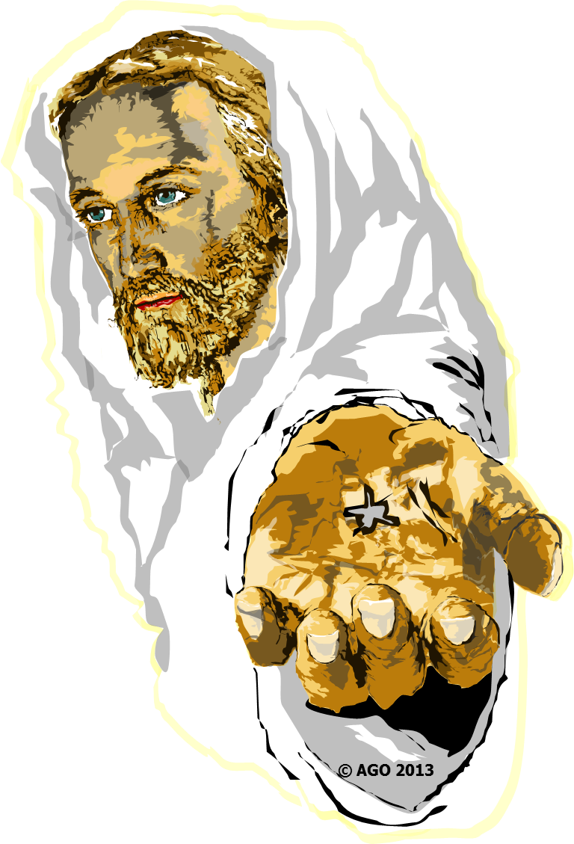
Het HEILIGDOM : De Grote Verzoendag
Azazel
LES 6
Hoe kunnen we leren om niet terug te denken aan onze zonden wanneer zij vergeven zijn? Waarom is het zo belangrijk voor ons om dit te doen?
Dinsdag – November 5
06

Slide 14
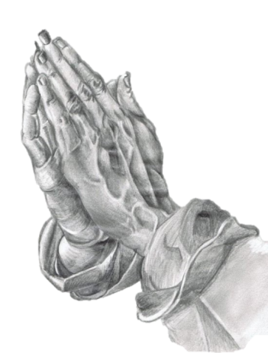
Het HEILIGDOM : De Grote Verzoendag
Op Grote Verzoendag
LES 6
Indien iemand in het oude Israël deze aanwijzingen niet opvolgde, werd hij
verstoten en vernietigd (Leviticus 23:29,30). De Grote Verzoendag draaide feitelijk over niets anders dan leven en dood. Het eiste van de
gelovige een volledige
trouw aan God.
Woensdag – November 6
06

Slide 15
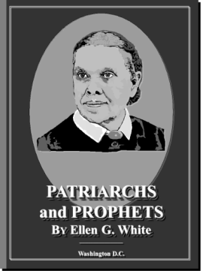
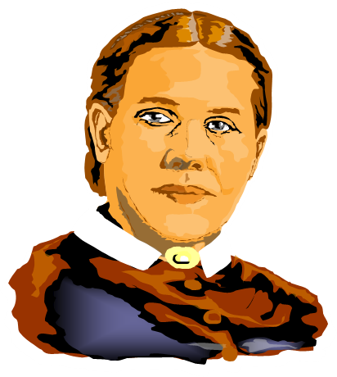
Het HEILIGDOM : De Grote Verzoendag
Op Grote Verzoendag
LES 6
“Op deze wijze werden door de heiligdomsdienst, en later door de dienst in de tempel, aan het volk de grote waarheden onderwezen die betrekking hadden op de dood en het dienstwerk van Christus, en eens per jaar werden hun gesdachten gericht op de slotgebeurtenissen van De Grote Strijd tussen Christus en satan, en de uiteindelijke reiniging van het heelal van zonde en zondaars.”
—Ellen G. White,
Patriarchen en Profeten, p. 322.
Woensdag – November 6
06

Slide 16
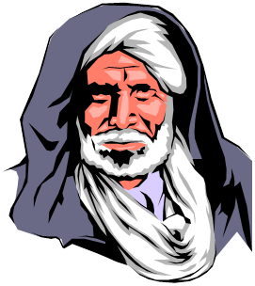
Het HEILIGDOM : De Grote Verzoendag
Jesaja’s persoonlijke Jom Kippoer
LES 6
Welke overeenkomsten met de
Grote Verzoendag vindt u in
Jesaja 6:1-6?
Donderdag – November 7
06

Slide 17
Het HEILIGDOM : De Grote Verzoendag
Verdere Studie
LES 6
“Nu komt de gebeurtenis die werd voorafschaduwd door de laatste plechtige dienst op de Grote Verzoendag. wanneer de dienst in het heilige der heiligen was afgelopen en de zonden van Israël uit het heiligdom waren verwijderd door het bloed van het zondoffer, werd de zondebok levend voor de Here gesteld. De hogepriester legde dan in aanwezigheid van de vergadering ‘al de ongerechtigheden der Israëlieten en al hun overtredingen in al hun zonden’ op de kop van de bok’. wanneer het werk in het hemelse heiligdom voltooid is,
zullen de zonden van Gods volk op satan worden gelegd in aanwezigheid van God, de hemelse engelen en de schare van de verlosten. Hij zal verantwoordelijk worden gesteld voor al het
kwaad waartoe hij hen heeft aangezet.
Ellen G. White, De Grote Strijd,
p. 607.
Vrijdag – November 8
06

Slide 18
Het HEILIGDOM : De Grote Verzoendag
Verdere Studie
LES 6
Gespreksvragen:
Iemand schreef ooit dat het dienstwerk van Christus, van zijn dood aan het kruis tot aan het dienstwerk in het hemelse heiligdom, eenvoudigweg onderdeel uitmaakt van ‘Gods heldere aanpak’ om de zonde aan te pakken op een manier die helpt om alle vragen over God te beantwoorden betreffende zijn rechtvaardigheid, eerlijkheid, en liefde. Denk na over de gevolgtrekkingen van deze gedachte, vooral in verband met De Grote Strijd en wat dat ons leert over de belangrijkere zaken die betrekking hebben
op de vreselijke tragedie van de zonde.
Vrijdag – November 8
06

Slide 19
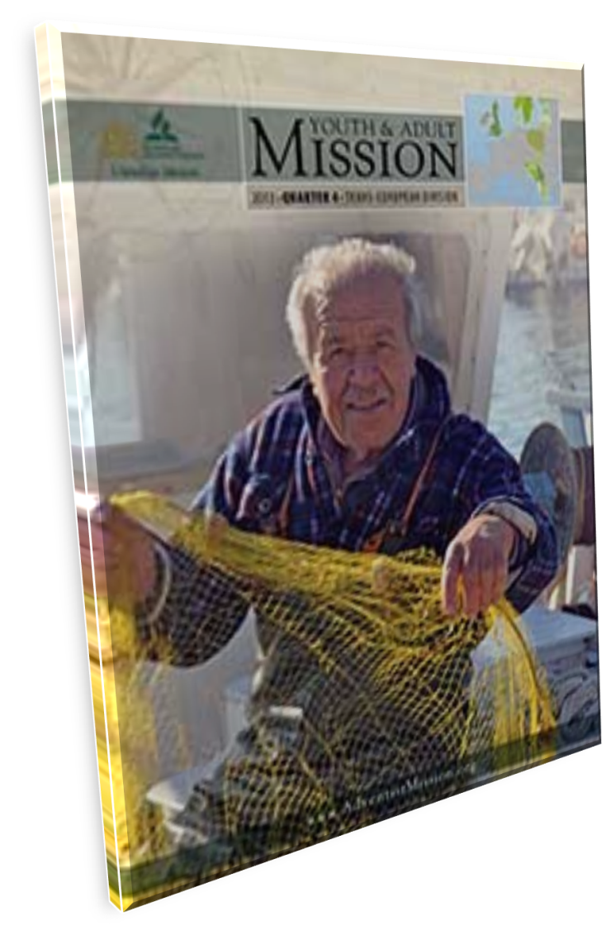
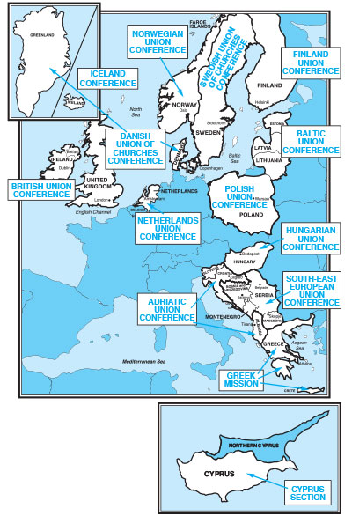
Zevende –Dags – Adventisten
SABBAT SCHOOL
SABBAT NOVEMBER 9 - 2013

Slide 20
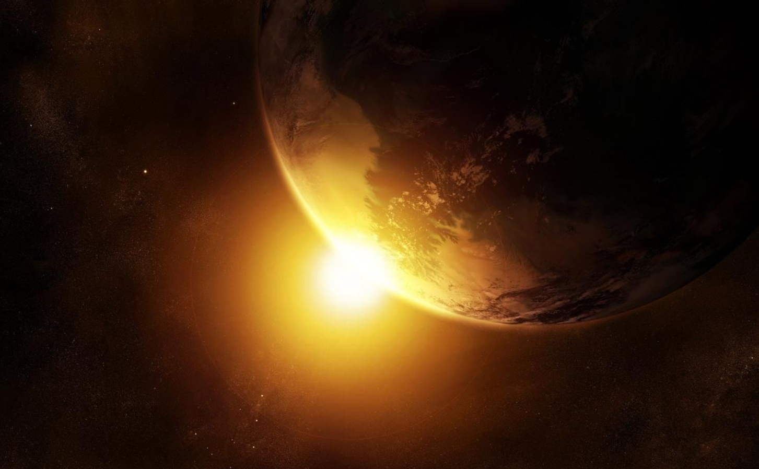
Zevende –Dags – Adventisten
SABBAT SCHOOL
4e Kwartaal 2013
Een Gezegende Sabbat
06

